Slide 1
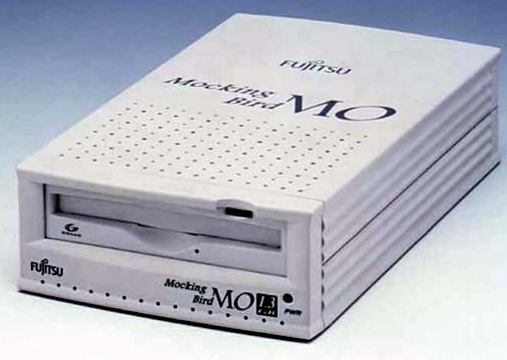
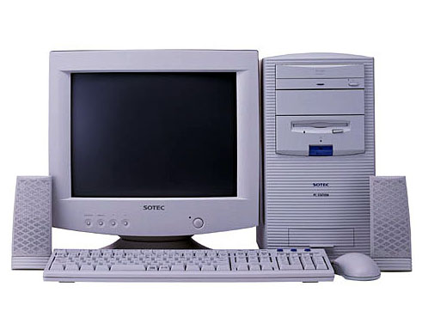

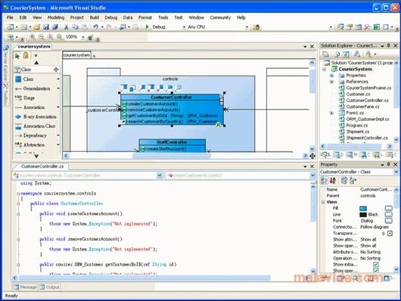
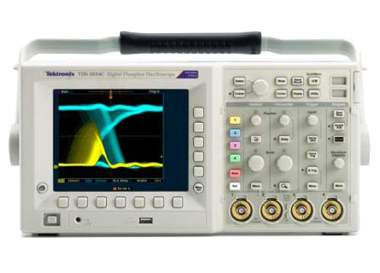
2000年頃のPC制御による自動計測環境の例
通信インタフェース
SCSI
ソーテック社製10万円パソコン
富士通社製
MOドライブ
マイクロソフト社製
プログラム言語
Visual C++
通信インタフェース
USB
エプソン社製
インクジェットプリンタ
通信インタフェース
イーサネット
テクトロニクス社製
オシロスコープ TDS3000

